Slide 1
Projet Sea
1.0

Slide 2
Ajouts de la version
> Ajout des Otus : des petits êtres
virtuels
> Ajout des plantes : une nourriture
idéale
> Ajout d’un mode d’information :
s’informer sur les otus de la
simulation

Slide 3
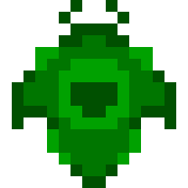
Ajout des Otus
Des caractéristiques de base :
> vitesse de déplacement (24 pixel/s)
> vitesse de rotation (180°/s)
> points de vie (100)
> point d’énergie (100)
> son champ de vision (200 pixels)
1/3

Slide 4
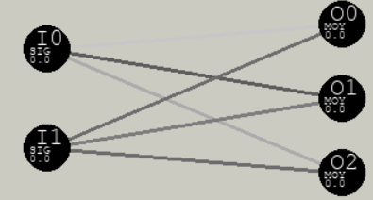
Ajout des Otus
Une intelligence artificielle (IA)
(réseau de neurone – algorithme Neat pour
les connaisseurs)
2/3

Slide 5
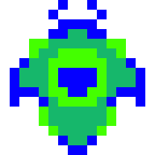
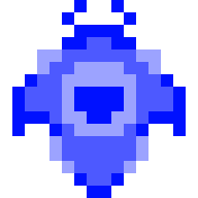
Ajout des Otus
De la reproduction
(individuelle pour le moment)
3/3

Slide 6

Ajout des plantes
Des caractéristiques de base :
> taux d’apparition (1,2 plante/s)
> énergie donnée au mangeur (20)
1/1

Slide 7
Ajout du mode information
Afficher toutes les informations
nécessaires d’un otus séléctionné :
> sa lignée (ancêtres)
> ses points de vie et son énergie
> son réseau de neurone
> sa cible et son champ de vision
1/2

Slide 8
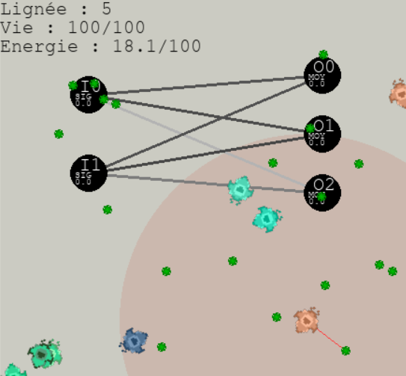
Ajout du mode information
2/2

Slide 9
Après avoir tant blablater …
Voici un cours extrait d’une
simulation de cette version

